Slide 1
INFO
В ЭТОТ ДЕНЬ…

Slide 2
Международный день борьбы с наркоманией и наркобизнесом
1
марта
По инициативе ООН с 1987 года 1 марта признан Международным днем борьбы с наркоманией и наркобизнесом.
В нашей стране проводятся конференции и круглые столы, акции и спортивные фестивали, тематические встречи и дискуссионные клубы, посвященные проблеме наркомании, лечению и реабилитации наркопотребителей.
Под девизом «НЕТ наркотикам!» проводятся многочисленные спортивные соревнования, концерты, акции, флешмобы и другие мероприятия.
398035 Липецкая область, г. Липецк, ул. Циолковского, д. 18
Телефон:+7(4742)32-94-78
Е-mail: admiuu@mail.ru
Сайт: http://www.iro48.ru

Slide 3
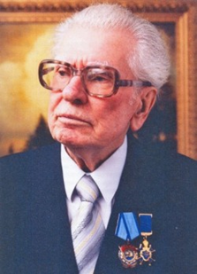
Щеулин Василий Васильевич (1928–2014)
1
марта
Публицист, литературовед В. В. Щеулин родился 1 марта 1928 года в г. Воронеже. Окончил филологическое отделение историко-филологического факультета Воронежского государственного университета (1952).
С 1969 года В. В. Щеулин жил в Липецке, преподавал в Липецком государственном педагогическом институте, с 1970 года был заведующим кафедрой русского языка и общего языкознания. Основатель Липецкой научной синтаксической школы.
398035 Липецкая область, г. Липецк, ул. Циолковского, д. 18
Телефон:+7(4742)32-94-78
Е-mail: admiuu@mail.ru
Сайт: http://www.iro48.ru

Slide 4
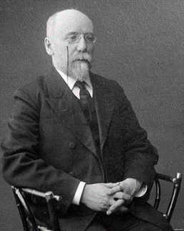
Федор Кузьмич Сологуб (1863-1927)
1
марта
Фёдор Сологуб (1863–1927) — русский поэт, писатель, драматург, публицист. Один из ярких представителей Серебряного века, преемник русского символизма. Федор Сологуб, биография которого является примером служению искусству, оказал большое влияние на развитие русской литературы на рубеже
XIX–ХХ веков.
398035 Липецкая область, г. Липецк, ул. Циолковского, д. 18
Телефон:+7(4742)32-94-78
Е-mail: admiuu@mail.ru
Сайт: http://www.iro48.ru

Slide 5
Всемирный день дикой природы
3
марта
В декабре 2013 года Генеральная Ассамблея ООН постановила провозгласить 3 марта Всемирным днём дикой природы. Забота о сохранении численности исчезающих видов фауны и флоры, о возможных последствиях их полного исчезновения для других видов подталкивает небезразличных людей науки, политики, экономической сферы и простых граждан по всему миру объединять усилия ради спасения того, что во многом гибнет из-за вмешательства человека в мир природы.
398035 Липецкая область, г. Липецк, ул. Циолковского, д. 18
Телефон:+7(4742)32-94-78
Е-mail: admiuu@mail.ru
Сайт: http://www.iro48.ru

Slide 6
Всемирный день писателя
3
марта
Всемирный день писателя отмечается практически во всех странах ежегодно 3 марта. Полное название этого праздника Всемирный день мира для писателя.
Праздник сегодня отмечается во многих странах мира, причем не только писателями. Нередко к этому дню приурочены церемонии вручения различных литературных премий и чествование наиболее отличившихся литературных деятелей.
398035 Липецкая область, г. Липецк, ул. Циолковского, д. 18
Телефон:+7(4742)32-94-78
Е-mail: admiuu@mail.ru
Сайт: http://www.iro48.ru

Slide 7
Международный день детского телевидения и радиовещания
6
марта
Международный день детского телевидения и радиовещания — один из самых светлых и добрых праздников — отмечается в первое воскресенье марта. Он был введен ЮНИСЕФ в 1991 году и призывает не забывать о маленьких и самых неравнодушных телезрителях.
Ежегодно в первое воскресенье марта все ведущие теле- и радиокомпании мира предоставляют эфир детям и детским передачам — все они «настраиваются на детскую волну», транслируя качественные программы для детей и о детях.
398035 Липецкая область, г. Липецк, ул. Циолковского, д. 18
Телефон:+7(4742)32-94-78
Е-mail: admiuu@mail.ru
Сайт: http://www.iro48.ru

Slide 8
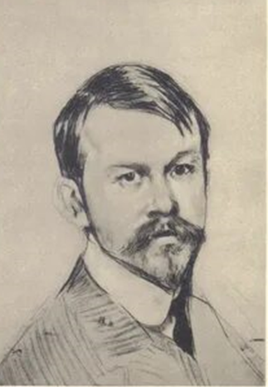
Борис Михайлович Кустодиев (1878-1927)
7
марта
Борис Кустодиев – известный отечественный художник, портретист. Писал декорации для театральных постановок, иллюстрировал и оформлял книги. В 1909 году стал Академиком живописи ИАХ, в 1923 году получил членство Ассоциации художников революционной России.
Самыми известными его полотнами признаны «Портрет Федора Шаляпина», «Масленица», «Русская Венера», «Купчиха за чаем».
398035 Липецкая область, г. Липецк, ул. Циолковского, д. 18
Телефон:+7(4742)32-94-78
Е-mail: admiuu@mail.ru
Сайт: http://www.iro48.ru

Slide 9
Международный женский день
8
марта
8 марта Международный женский день — всемирный день женщин, в который помимо чествования прекрасной половины человечества, также отмечаются достижения женщин в политической, экономической и социальной областях, празднуется прошлое, настоящее и будущее женщин планеты.
398035 Липецкая область, г. Липецк, ул. Циолковского, д. 18
Телефон:+7(4742)32-94-78
Е-mail: admiuu@mail.ru
Сайт: http://www.iro48.ru

Slide 10
День архивов
10
марта
10 марта ежегодно в России отмечается День архивов. Выбранная дата связана с событием, произошедшим (28 февраля) 10 марта 1720 года. В этот день Петром I был подписан первый в России государственный акт — «Генеральный регламент или Устав». Он определил основы организации государственного управления в стране и ввёл во всех государственных органах власти архивы и государственную должность актуариуса (архивариуса), которому надлежало «письма прилежно собирать, оным реестры чинить, листы перемечивать...».
398035 Липецкая область, г. Липецк, ул. Циолковского, д. 18
Телефон:+7(4742)32-94-78
Е-mail: admiuu@mail.ru
Сайт: http://www.iro48.ru

Slide 11
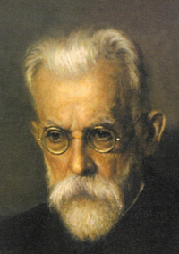
160 лет со дня рождения
Владимира Ивановича Вернадского (1863 - 1945)
12
марта
Владимир Вернадский – известный ученый-естествоиспытатель, мыслитель, организатор научных школ, создатель новой науки – геохимии. Основал и стал первым президентом Украинской академии наук, академик Императорской Санкт-Петербургской академии наук, представитель русского космизма.
Владимир Иванович обладал таким объемом знаний, которые выходили за рамки известных в то время наук. Его исследования опережали время, его идеи стали пророческими.
398035 Липецкая область, г. Липецк, ул. Циолковского, д. 18
Телефон:+7(4742)32-94 -78
Е-mail: admiuu@mail.ru
Сайт: http://www.iro48.ru

Slide 12
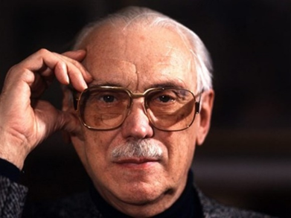
110 лет со дня рождения
Сергея Владимировича Михалкова (1913-2009)
13
марта
Сергей Михалков – известный писатель, поэт, публицист, драматург. Ему принадлежит авторство двух гимнов – СССР и России. Его жизнь была красивой, счастливой, а главное, очень долгой.
398035 Липецкая область, г. Липецк, ул. Циолковского, д. 18
Телефон:+7(4742)32-94-78
Е-mail: admiuu@mail.ru
Сайт: http://www.iro48.ru

Slide 13
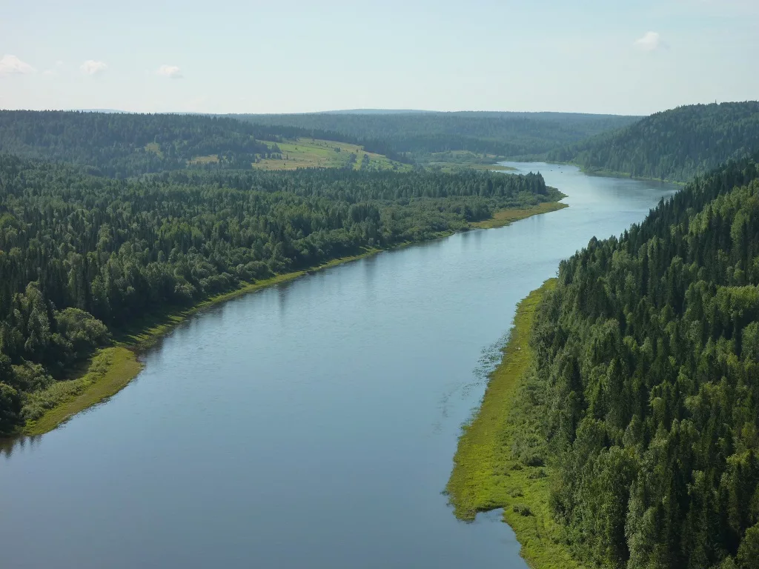
Международный день рек
14
марта
14 марта во многих странах отмечается Международный день рек, ранее имевший название Международный день борьбы против плотин, за реки, воду и жизнь.
Также он известен в мире и как «Международный день действий против плотин», который появился в календаре экологических дат по инициативе американской общественной организации «Международная сеть рек».
398035 Липецкая область, г. Липецк, ул. Циолковского, д. 18
Телефон:+7(4742)32-94-78
Е-mail: admiuu@mail.ru
Сайт: http://www.iro48.ru

Slide 14
День православной книги
14
марта
Православные книги — особый вид литературы в современном книгоиздательстве. Ежегодно отмечают и праздник, посвященный этой литературе, — День православной книги.
Это не только жития святых и Священное Писание, но и личный духовный опыт священников, руководства по участию в церковных таинствах, пособия по воспитанию детей, художественные произведения, проповеди и так далее. Одним словом, православная книга — книга о добре
и любви.
398035 Липецкая область, г. Липецк, ул. Циолковского, д. 18
Телефон:+7(4742)32-94-78
Е-mail: admiuu@mail.ru
Сайт: http://www.iro48.ru

Slide 15
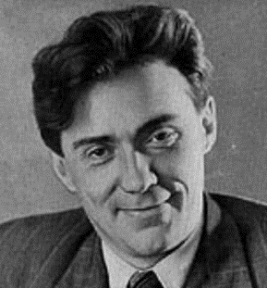
115 лет со дня рождения
Бориса Николаевича Полевого (1908-1981)
17
марта
Борис Полевой – популярный советский писатель-прозаик, журналист, военный корреспондент, автор сценариев к нескольким картинам.
Имена двух известных людей связаны неразрывно и навечно. Писатель Борис Полевой и герой его повести – летчик-истребитель Алексей Маресьев. «Повесть о настоящем человеке» принесла бессмертие и герою произведения и ее создателю.
398035 Липецкая область, г. Липецк, ул. Циолковского, д. 18
Телефон:+7(4742)32-94-78
Е-mail: admiuu@mail.ru
Сайт: http://www.iro48.ru

Slide 16
День воссоединения Крыма с Россией (2014 г.)
18
марта
17 марта 2014 года Верховный совет республики Крым принял постановление, в котором он был провозглашен независимым суверенным государством. В документе содержалось обращение к России с предложением о принятии Крыма в состав РФ в качестве нового субъекта со статусом республики.
18 марта 2014 года президент РФ Владимир Путин подписал Договор о принятии в РФ Республики Крым и образовании в составе РФ новых субъектов.
398035 Липецкая область, г. Липецк, ул. Циолковского, д. 18
Телефон:+7(4742)32-94-78
Е-mail: admiuu@mail.ru
Сайт: http://www.iro48.ru

Slide 17
Всемирный день поэзии
21
марта
Праздник учрежден резолюцией 30-й сессии Генеральной конференции ЮНЕСКО, которая проходила 15 ноября 1999 года, и впервые отмечался в России 2000 году.
Инициатором празднования в России выступил поэт Константин Кедров, который в те годы считался номинантом на Нобелевскую премию по литературе. Первый День поэзии праздновался в Театре на Таганке. С тех пор Всемирный день поэзии отмечается ежегодно 21 марта в день весеннего равноденствия.
398035 Липецкая область, г. Липецк, ул. Циолковского, д. 18
Телефон:+7(4742)32-94-78
Е-mail: admiuu@mail.ru
Сайт: http://www.iro48.ru

Slide 18
Неделя детской и юношеской книги
марта
Проводится ежегодно с 1944 г. Первые «Книжкины именины» прошли по инициативе Л. Кассиля в 1943 г. в Москве.
Неделя детской книги родилась в 1943 году — в разгар Великой Отечественной войны. По предложению замечательного писателя Льва Кассиля, который и открыл первую Неделю в Москве. «Книжкина неделя» нисколько не состарилась, а молодеет с каждым годом вместе с новыми книгами, новыми именами детских писателей и поэтов.
398035 Липецкая область, г. Липецк, ул. Циолковского, д. 18
Телефон:+7(4742)32-94-78
Е-mail: admiuu@mail.ru
Сайт: http://www.iro48.ru

Slide 19
День работника культуры
25
марта
День работника культуры отмечается в России ежегодно 25 марта. Этот профессиональный праздник деятелей культуры и искусства, людей творческих профессий, а также хранителей и популяризаторов культурного наследия установлен Указом Президента РФ №1111 от 27 августа 2007 года.
398035 Липецкая область, г. Липецк, ул. Циолковского, д. 18
Телефон:+7(4742)32-94-78
Е-mail: admiuu@mail.ru
Сайт: http://www.iro48.ru

Slide 20
Международный день театра
27
марта
Всемирный день театра установлен в 1961 году
IX конгрессом Международного института театра и ежегодно 27 марта отмечается Центрами ITI и международными театральными обществами.
Традиционно он проходит под единым девизом: «Театр как средство взаимопонимания и укрепления мира между народами».
398035 Липецкая область, г. Липецк, ул. Циолковского, д. 18
Телефон:+7(4742)32-94-78
Е-mail: admiuu@mail.ru
Сайт: http://www.iro48.ru

Slide 21
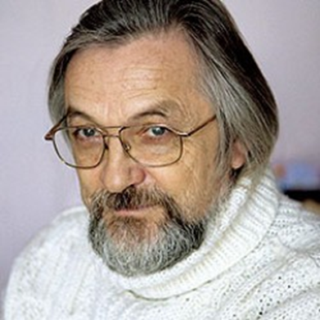
Клоков Александр Юрьевич (1953)
27
марта
Краевед, историк А. Ю. Клоков родился 27 марта 1953 года в Липецке. Многим липчанам А. Ю. Клоков известен как общественный деятель, инициатор и один из создателей клуба добровольных реставраторов «Русь».
Соавтор монографии «Древнее поселение Липецкое озеро», составитель и редактор серии книг «Храмы и монастыри Липецкой и Елецкой епархии», «Записки Липецкого областного краеведческого общества», «Усадьбы Липецкого края», пособия для школьников «История Липецкого края».
398035 Липецкая область, г. Липецк, ул. Циолковского, д. 18
Телефон:+7(4742)32-94-78
Е-mail: admiuu@mail.ru
Сайт: http://www.iro48.ru

Slide 22
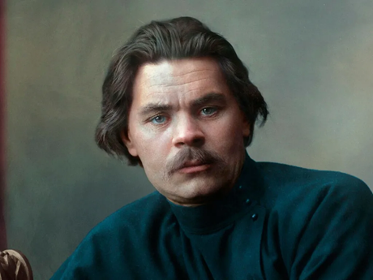
155 лет со дня рождения Максима Горького
(Алексея Максимовича Пешкова) (1868-1936)
28
марта
Максим Горький – писатель, драматург, прозаик. Он стоял у истоков создания Союза писателей СССР и был его первым председателем. Его пять раз выдвигали на получение Нобелевской премии, его труды издавались при жизни большими тиражами.
Горького ставили в один ряд с Пушкиным и Толстым, его произведения были написаны доступным языком, понятным каждому.
398035 Липецкая область, г. Липецк, ул. Циолковского, д. 18
Телефон:+7(4742)32-94-78
Е-mail: admiuu@mail.ru
Сайт: http://www.iro48.ru

